Slide 1
Demonstrasi Aplikasi Input PPDB Sidoarjo 2012
Institut Teknologi Sepuluh Nopember

Slide 2
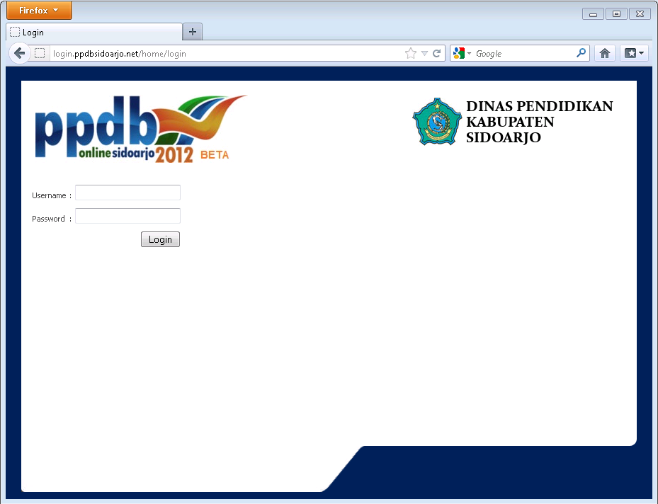
Halaman Login

Slide 3
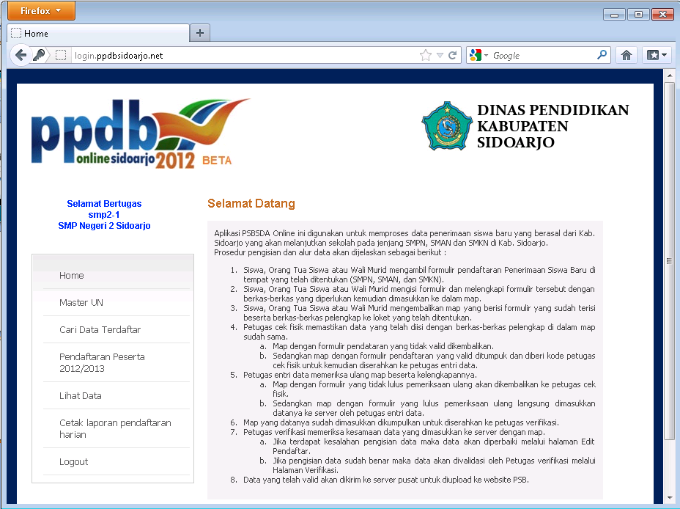
Halaman Home

Slide 4
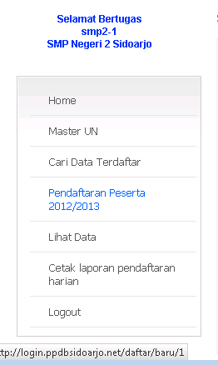
Pendaftaran Peserta 2012/2013
Klik Menu “Pendaftaran Peserta 2012/2013”

Slide 5
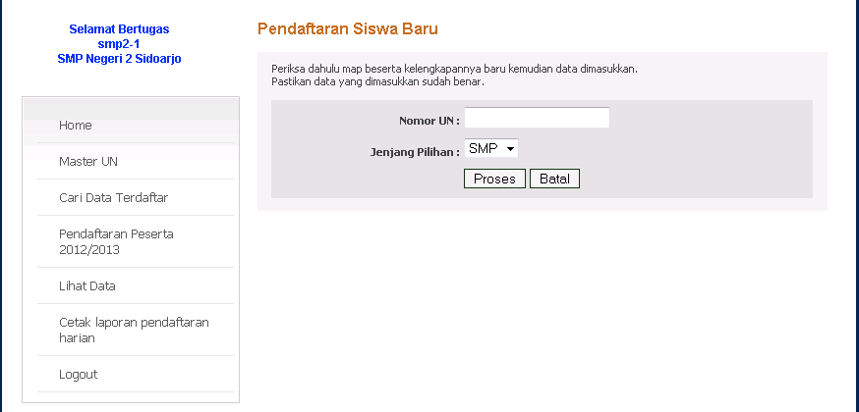
Pendaftaran Peserta 2012/2013 (2)
Form Nomor Ujian

Slide 6
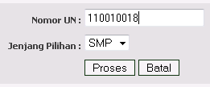
Pendaftaran Peserta 2012/2013 (3)
Isi Nomor Ujian, kemudian klik tombol “Proses”

Slide 7
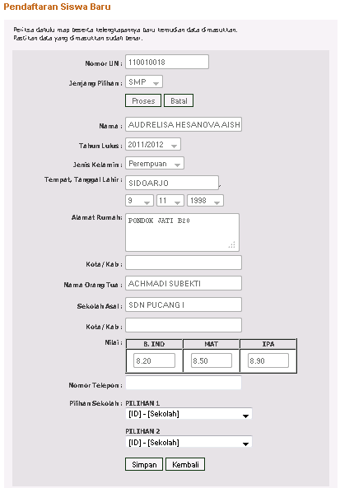
Pendaftaran Peserta 2012/2013 (4)
Form Pilihan

Slide 8
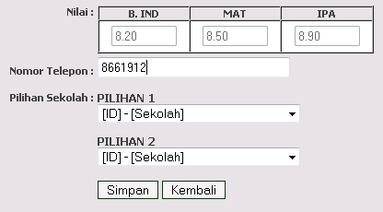
Pendaftaran Peserta 2012/2013 (5)
Isikan No Telepon (jika ada), Pilihan 1, dan Pilihan 2 (opsional), lalu tekan tombol “Simpan”

Slide 9
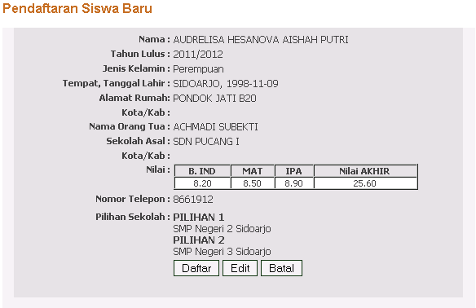
Pendaftaran Peserta 2012/2013 (6)
Halaman Konfirmasi

Slide 10
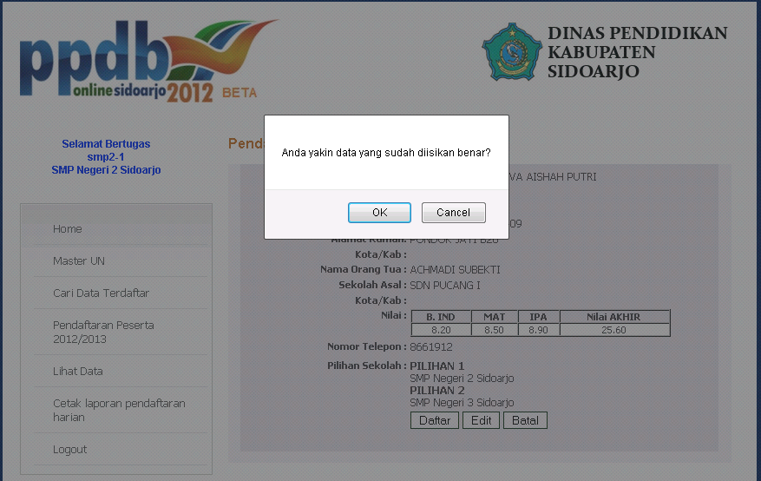
Pendaftaran Peserta 2012/2013 (6)
Pastikan data sudah benar, kemudian tekan tombol “Daftar”

Slide 11
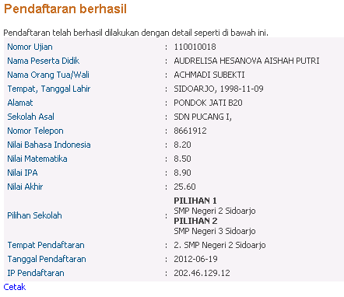
Pendaftaran Peserta 2012/2013 (7)
Setelah meng-konfirmasi, pendaftaran berhasil dilakukan.

